Slide 1


Luyện từ và câu
TÍNH TỪ (tiếp theo)

Slide 2
KHỞI ĐỘNG
Trang 123

Slide 3


Slide 4
Thế nào là tính từ? Cho ví dụ.
Tính từ là những từ miêu tả đặc điểm hoặc tính chất của sự vật, hoạt động, trạng thái…
Ví dụ: to, nhỏ, đen, trắng, chăm chỉ, nhanh nhẹn…

Slide 5
Luyện từ và câu:
Tính từ (Tiếp theo)
I. Nhận xét:
1. Đặc điểm của các tờ giấy trong những câu sau khác nhau như thế nào?
a) Tờ giấy này trắng.
b) Tờ giấy này trăng trắng.
c) Tờ giấy này trắng tinh.

Slide 6
Luyện từ và câu:
Tính từ (Tiếp theo)
I. Nhận xét:
a) Tờ giấy này trắng.
Tính từ
Mức độ trung bình
b) Tờ giấy này trăng trắng.
Từ láy
Mức độ thấp
c) Tờ giấy này trắng tinh.
Từ ghép
Mức độ cao

Slide 7
Luyện từ và câu:
Tính từ (Tiếp theo)
I. Nhận xét:
Từ tính từ trắng đã cho, ta có thể thể hiện đặc điểm này với các mức độ cao thấp khác nhau bằng cách tạo ra từ ghép trắng tinh hoặc từ láy trăng trắng.
Để thể hiện mức độ khác nhau của đặc điểm, tính chất ta có thể tạo ra các từ ghép hoặc từ láy với tính từ đã cho.

Slide 8
Luyện từ và câu:
Tính từ (Tiếp theo)
I. Nhận xét:
Cùng tìm thêm các từ ghép, từ láy thể hiện các mức độ trắng khác nhau nào!
Trắng ngần, trắng trẻo, trắng xóa, trắng ngà, trắng bệch, trắng toát, trắng phau…

Slide 9
Luyện từ và câu:
Tính từ (Tiếp theo)
II. Ghi nhớ
Có một số cách thể hiện mức độ của đặc điểm, tính chất như sau:
- Tạo ra các từ ghép hoặc từ láy với tính từ đã cho.
- Thêm các từ rất, quá, lắm,… vào trước hoặc sau tính từ.
- Tạo ra phép so sánh.

Slide 10
Luyện từ và câu:
Tính từ (Tiếp theo)
III. Luyện tập:

Slide 11
1. Tìm những từ ngữ biểu thị mức độ của đặc điểm, tính chất (được in nghiêng) trong đoạn văn sau:
Hoa cà phê thơm đậm và ngọt nên mùi hương thường theo gió bay rất xa. Nhà thơ Xuân Diệu chỉ một lần đến đây ngắm nhìn vẻ đẹp của cà phê phải thốt lên:
Hoa cà phê thơm lắm em ơi
Hoa cùng một điệu với hoa nhài
Trong ngà trắng ngọc, xinh và sáng
Như miệng em cười đâu đây thôi.
Mỗi mùa xuân, Đắk Lắk lại khoác lên mình một màu trắng ngà ngọc và toả ra mùi hương ngan ngát khiến đất trời trong những ngày xuân đẹp hơn, lộng lẫy hơn và tinh khiết hơn.

Slide 12
Luyện từ và câu:
Tính từ (Tiếp theo)
III. Luyện tập:
M: Hoa cà phê thơm đậm và ngọt nên mùi hương thường theo gió bay rất xa.

Slide 13
1. Tìm những từ ngữ biểu thị mức độ của đặc điểm, tính chất (được in nghiêng) trong đoạn văn sau:
Hoa cà phê thơm đậm và ngọt nên mùi hương thường theo gió bay rất xa. Nhà thơ Xuân Diệu chỉ một lần đến đây ngắm nhìn vẻ đẹp của cà phê phải thốt lên:
Hoa cà phê thơm lắm em ơi
Hoa cùng một điệu với hoa nhài
Trong ngà trắng ngọc, xinh và sáng
Như miệng em cười đâu đây thôi.
Mỗi mùa xuân, Đắk Lắk lại khoác lên mình một màu trắng ngà ngọc và toả ra mùi hương ngan ngát khiến đất trời trong những ngày xuân đẹp hơn, lộng lẫy hơn và tinh khiết hơn.

Slide 14
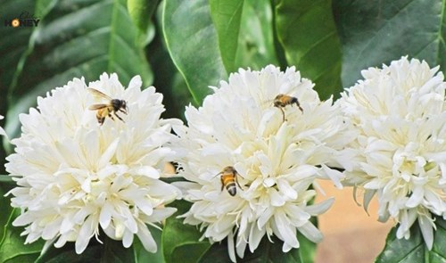
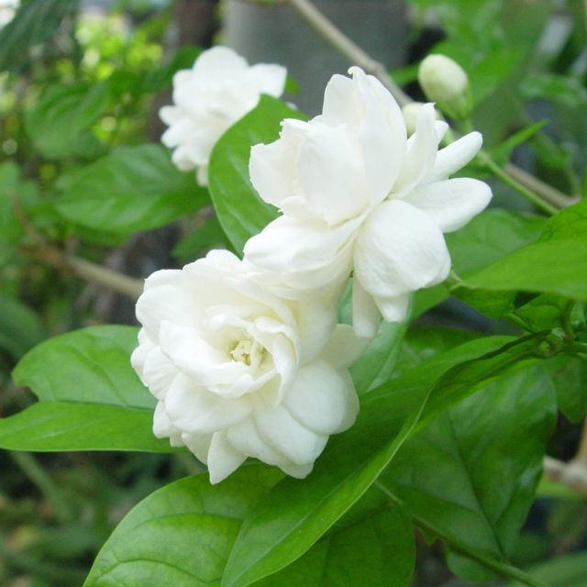
Hoa cà phê
Hoa nhài

Slide 15
Luyện từ và câu:
Tính từ (Tiếp theo)
III. Luyện tập:
2. Hãy tìm những từ ngữ miêu tả mức độ khác nhau của các từ: đỏ, cao, vui.
Ví dụ:
Cách 1: Tạo từ ghép, từ láy với từ đỏ.
Cách 2: Thêm các từ rất, quá, lắm… vào trước hoặc sau từ đỏ.
Cách 3: Tạo ra phép so sánh.

Slide 16
Những từ ngữ miêu tả mức độ khác nhau của từ đỏ:
Tạo từ ghép hoặc từ láy. | Thêm các từ rất, quá, lắm,... vào trước hoặc sau tính từ. | Tạo ra phép so sánh.
đo đỏ, đỏ chót, đỏ ối, đỏ hồng, đỏ rực, đỏ ửng, đỏ lựng, đỏ choét, đỏ ngầu… | rất đỏ, đỏ quá, đỏ lắm, đỏ vô cùng… | đỏ hơn, đỏ nhất, đỏ như son, đỏ hơn son…

Slide 17
Những từ ngữ miêu tả mức độ khác nhau của từ cao:
Tạo từ ghép hoặc từ láy. | Thêm các từ rất, quá, lắm,... vào trước hoặc sau tính từ. | Tạo ra phép so sánh.
cao cao, cao vút, cao chót vót, cao vợi, cao vòi vọi… | rất cao, cao quá, cao lắm, quá cao… | cao hơn, cao nhất, cao như núi, cao hơn núi…

Slide 18
Những từ ngữ miêu tả mức độ khác nhau của từ vui:
Tạo từ ghép hoặc từ láy. | Thêm các từ rất, quá, lắm,... vào trước hoặc sau tính từ. | Tạo ra phép so sánh.
vui sướng, vui mừng, vui tươi, tươi vui, vui nhộn, vui vầy, vui vẻ, vui vui... | rất vui, vui quá, vui lắm, … | vui hơn, vui nhất, vui như Tết, vui hơn Tết…

Slide 19
3. Đặt câu với mỗi từ em vừa tìm được ở bài tập 2.
Đỏ | Cao | Vui
Rất đỏ, đỏ quá, đỏ lắm, hơi đỏ, đỏ thật, đỏ nhất, đỏ chót, đỏ thắm, đỏ ối, đỏ hồng, đỏ rực, đỏ ửng, đo đỏ, đỏ ngầu… | Rất cao, cao quá, cao lắm, quá cao, cao thật, cao hơn, cao nhất, cao cao, cao vút, cao chót vót, cao vợi… | Rất vui, vui quá, vui lắm, vui thật, vui hơn, vui nhất, vui sướng, vui tươi, vui nhộn, vui mừng, vui vầy, vui vẻ, vui vui…

Slide 20
Luyện từ và câu:
Tính từ (Tiếp theo)
III. Luyện tập
3. Đặt câu với mỗi từ em vừa tìm được ở bài tập 2.
Mặt trời đỏ chói.
Bầu trời cao vút.
Hôm nay, em rất vui sướng vì được điểm cao môn Toán.

Slide 21


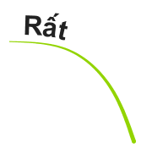
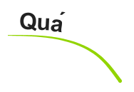






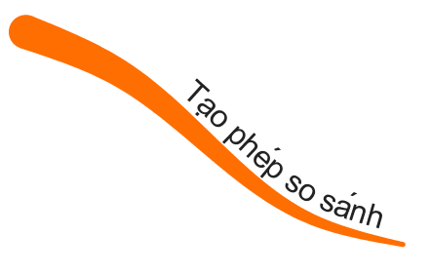


1
Luyện từ và câu:
Tính từ (Tiếp theo)
IV. CỦNG CỐ:

Slide 22
Luyện từ và câu:
Tính từ (Tiếp theo)
Ví dụ: Tìm những từ thể hiện mức độ của đặc điểm, tính chất được in đậm dưới đây:
Cò tính tình rất trầm tĩnh, quá chu đáo, thật thà vô cùng, làm cái gì cũng nghĩ, cũng làm đến nơi, đến chốn.

Slide 23


DẶN DÒ
Hoàn thành bài tập.
Học thuộc phần ghi nhớ.
Chuẩn bị bài “MRVT: Ý chí - Nghị lực ” trang 127.

Slide 24
CHÚC CÁC EM CHĂM NGOAN, HỌC GIỎI

